Slide 1





Genç Araştırmacılarda
Gelecek Kaygısı
Arş. Gör. Zahide Gül KARAAĞAÇ
(Bursiyer)
Bu çalışma, 123K277 sayılı TÜBİTAK Projesine aittir.

Slide 2



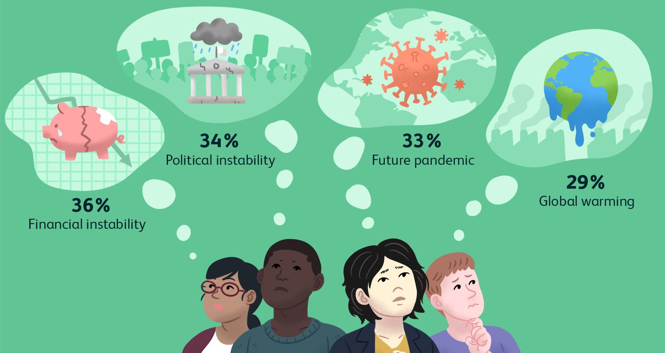


Genç araştırmacıların iyi oluşlarının arttırılması için yaşadıkları gelecek kaygısının incelenmesi elzemdir.
Gelecek kaygısı,
Kişinin görece uzak bir gelecekteki yaşantısı hakkında olumsuz duygularını ifade etmektedir.

Slide 3



Genç Araştırmacıların Gelecek Kaygısı Tanımları
Belirsizliğin neden olduğu bilinmezlik
Sahip olduğum maddi ve manevi kaynaklarımı kaybetme olasılığı
Yaptığım planların bozulması
Koyduğum hedeflere ulaşamamak

Slide 4






Genç Araştırmacıların Gelecek Kaygısı Yaşadıkları Konular
Ekonomik istikrarsızlık
Nitelik açısından yetersiz olmak
Cinsiyete özgü (kadın) negatif ayrımcılık
Kadro alımlarında adaletsizlik
Romantik ilişki durumu
Başarısız olmak
Cinsiyete özgü yaşam tarzı
Yakınlarının iyilik hali

Slide 5





Gelecek Kaygısının Neden Olduğu
Olumlu ve Olumsuz Etkiler
Gelişim için itici bir güç
Uykuya dalmakta güçlük
İsteksizlik
Çaresizlik
Üzüntü
Mide ağrıları
Stres
Düşük Motivasyon

Slide 6
Gelecek Kaygısı ile Baş Etme Yolları
Farklı meslekten arkadaşlarla görüşmek
Dua etmek
Spor yapmak
Aile bireyleri ve arkadaşlarla daha fazla zaman geçirmek
Fırsatları ve engelleri belirlemek; yeni planlar oluşturmak
Müzik dinlemek, dizi-film izlemek

Slide 7
TEŞEKKÜRLER…
Arş. Gör. Zahide Gül KARAAĞAÇ
zgul@yildiz.edu.tr

